Slide 1
Gewaltfreie Kommunikation
Herzlich willkommen zum Impuls während der DA
Kommunikation für Verstehen und Vertrauen
Referent
Klaus Otto
GWÖ-Berater, emeritiert
Regionalgruppe Köln/Bonn
klaus.otto@ecogood.org
www.ecogood.org

Slide 2
Wichtigstes Prinzip gewaltfreier Kommunikation:
Technik folgt der Einstellung

Slide 3
„Visionen für die Zukunft“
https://www.youtube.com/watch?v=Zq1BulGkXyw
8 Minuten mit Marshall B. Rosenberg

Slide 4
Voraussetzungen gewaltfreier Kommunikation
Erkenne dich selbst
Erst verstehen, dann verstanden werden
In die Stille kommen
Praxis, Praxis, Praxis

Slide 5
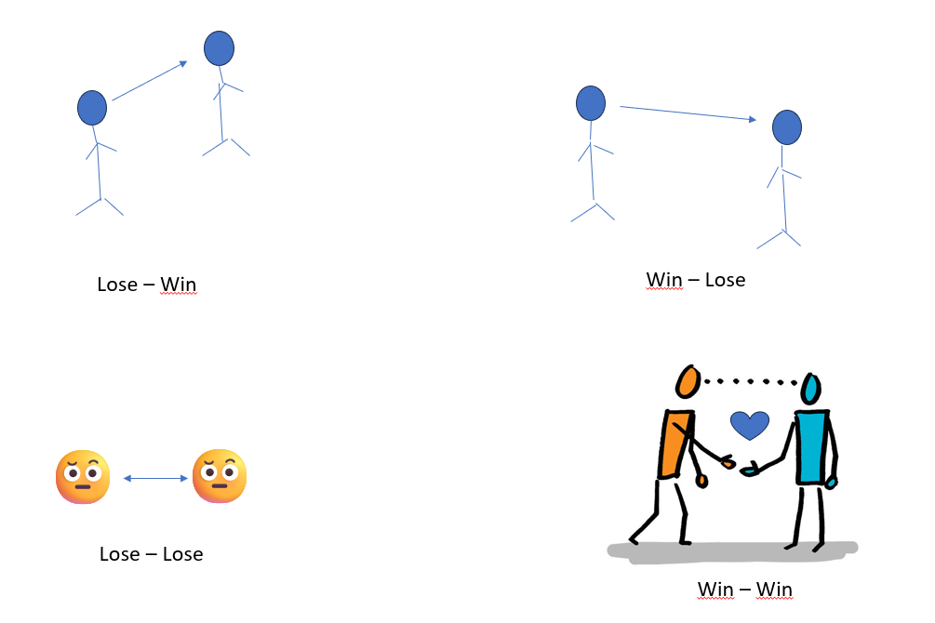
4 verschiedene Kommunikationsformen

Slide 6
Die 4 „Werkzeuge“ der gewaltfreien Kommunikation
BEOBACHTEN
Gefühle (erleben)
Bedürfnis (erfahren)
Bitte(n) äußern

Slide 7
Friedvoll kommunizieren: Von der Verstandes-/
Wolfssprache zur Herz-/Giraffensprache
Herzbewusstsein
Achtsamkeit/Bewusstheit
Von der Selbstempathie zur Empathie
Mitgefühl
Augenhöhe
Ich-Botschaft
Vermeiden von Bewertungen/(Vor-)Urteilen
Verzeihen „lernen“

Slide 8
Viel Freude beim Praktizieren der
„Gewaltfreien Kommunikation“
Herzlichen Dank für die Aufmerksamkeit

